Slide 1
第5章 半导体存储器

Slide 2
主要内容：
半导体存储器的分类及其特点
RAM存储器设计
ROM存储器设计
半导体存储器扩展技术
高速缓存（Cache）

Slide 3
一、半导体存储器分类及特点

Slide 4
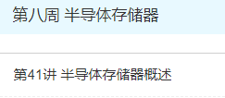
主要内容
内存储器
半导体存储器的分类及特点
两类半导体存储器的主要区别
在线自主学习为主

Slide 5
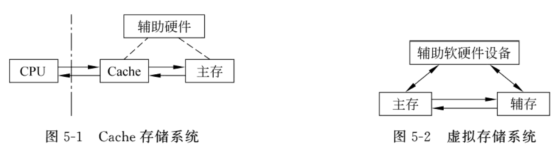
微机中的存储器系统
Cache存储系统：提高存取速度
由硬件实现管理，对软件开发人员透明；
Cache由SRAM组成，<1ns；KB-MB；贵；
主存由DRAM组成，ns，MB-GB；便宜；
虚拟存储系统：增加存储容量
辅存包括硬盘（磁盘、HDD），固态硬盘（SSD），闪存（Flash），光盘（CD、DVD）

Slide 6
1. 半导体存储器
半导体存储器由能够表示二进制数“0”和“1”的、具有记忆功能的半导体器件组成。
能存放一位二进制数的半导体器件称为一个存储元。
若干存储元构成一个存储单元。

Slide 7
2. 半导体存储器分类
静态存储器（SRAM）
动态存储器（DRAM）
同步动态随机存取内存器（SDRAM）
随机存取存储器（RAM）
只读存储器（ROM）
内存储器
掩模ROM
一次性可写ROM
EPROM
EEPROM
主内存
可写入ROM
联结CPU与内存的主要总线信号

Slide 8
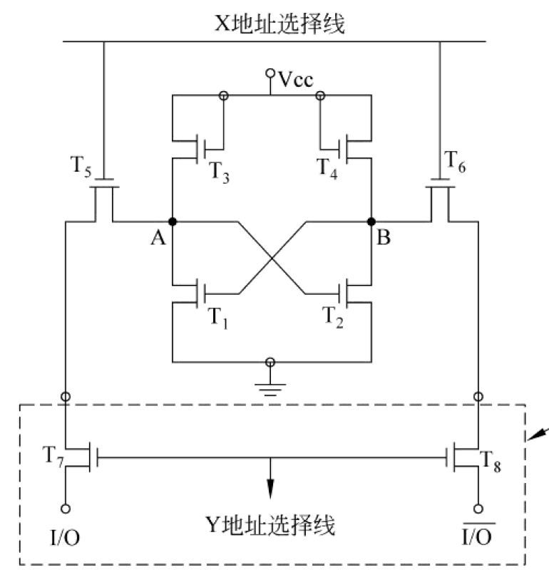
随机存取存储器RAM——主内存主要构成部分
SRAM，静态随机存取存储器
X高电平，T₅T₆导通；
Y高电平，T₇T₈导通；
可以从 I/O端 和 #I/O端读数据，即读操作；
写操作：从 I/O端 和 #I/O端写入数据；
SRAM存放的信息在不掉电情况下能长时间保留

Slide 9
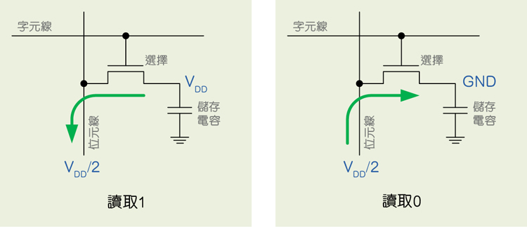
随机存取存储器RAM——主内存主要构成部分
DRAM，动态随机存取存储器
电路简单，集成度高，功耗低
时间长了，电容漏电，信息丢失；需要定期刷新

Slide 10
随机存取存储器RAM——主内存主要构成部分
SDRAM，同步动态随机存取存储器
物理结构与DRAM类似，存储单元为电容，
DDR：Double Data Rate SDRAM

Slide 11
只读存储器ROM，非易失性
ROM：目前ROM也可以写入信息；
掩模ROM：通过二次光刻生产，内容固化在芯片内部，不能改变；
可编程：（PROM，Programmable ROM），可实现一次编程写操作；
可擦可编程：（EPROM，Erasable Programmable ROM)，可实现多次改写的ROM；
电擦除可编程：（EEPROM，Electrically Erasable Programmable ROM），允许在线编程写入和擦除；
闪存存储器：（Flash）

Slide 12
存储器的技术指标
存储容量：存储单元个数×每存储单元的位数；
如8K×8b，256K×1b；
存取时间和存取周期；
可靠性；
功耗；

Slide 13
8088总线信号
MEMR、MEMW
8088
总
线
存储器
RD、WR
A19-A0
存储器
IO/#M
IOR、IOW
输入/输出
A15-A0
I/O接口

Slide 14
例：
IO/#M=0
#RD=0
#WR=0
IO/#M=1
#RD=0
#WR=0
#MEMR=0
#MEMW=0
#IOR=0
#IOW=0

Slide 15
二、RAM存储器设计

Slide 16
随机存取存储器
掌握：
SRAM与DRAM的主要特点
RAM存储器芯片及其与系统的连接
RAM存储器接口

Slide 17
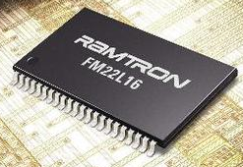
SRAM 6264芯片
掌握：
主要引脚功能
工作时序
与系统的连接使用

Slide 18
典型SRAM芯片
SRAM6264：
容量：
8K × 8b
主要引线：
地址线：A₀------A₁₂；
数据线：D₀------D₇；
输出允许信号：#OE；
写允许信号：#WE；
选片信号：#CS₁，CS₂。
NC
1
28
+5V
从芯片引脚图，应能看出该芯片的容量
A
12
2
27
WE
A
7
3
26
CS
2
A
6
4
25
A
8
A
5
5
24
A
9
A
4
6
23
A
11
A
3
7
22
OE
A
2
8
21
A
10
A
1
9
20
CS
1
A
0
10
19
D
7
D
0
11
18
D
6
D
1
12
17
D
5
D
2
13
16
D
4
GND
14
15
D
3

Slide 19
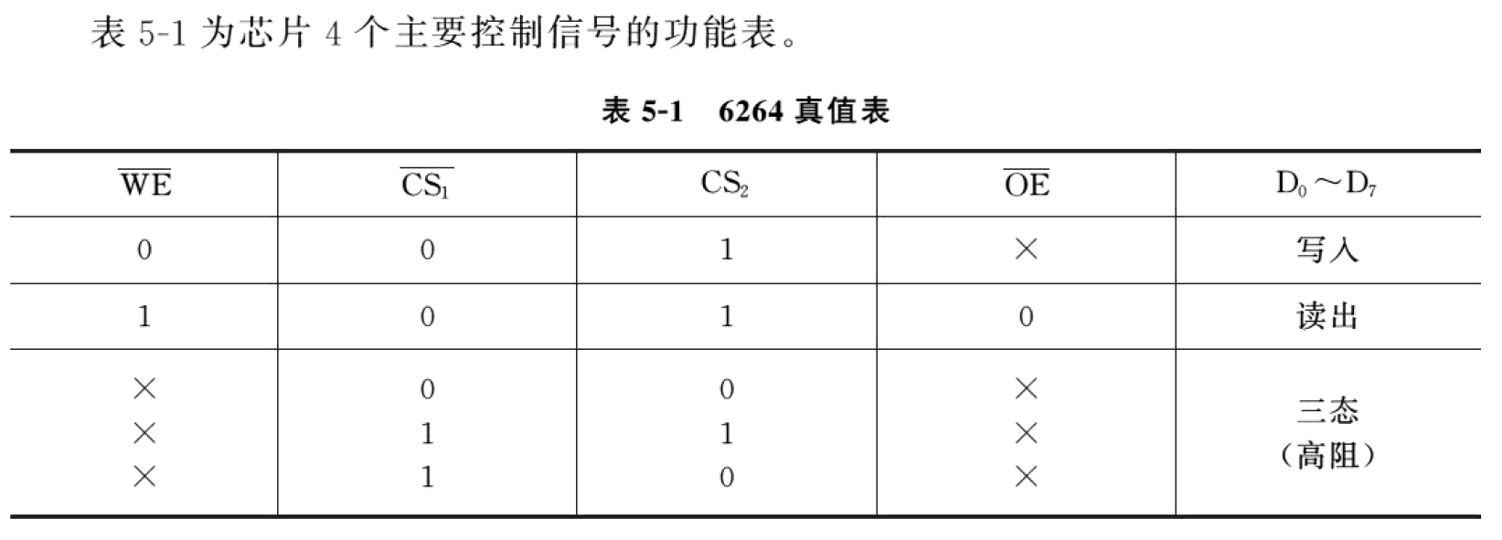
6264的真值表
输出允许信号：#OE；
写允许信号：#WE；
选片信号：#CS₁，CS₂

Slide 20
6264的工作过程
对内存的读/写是对内存单元的访问
首先需要确定内存单元的地址

Slide 21
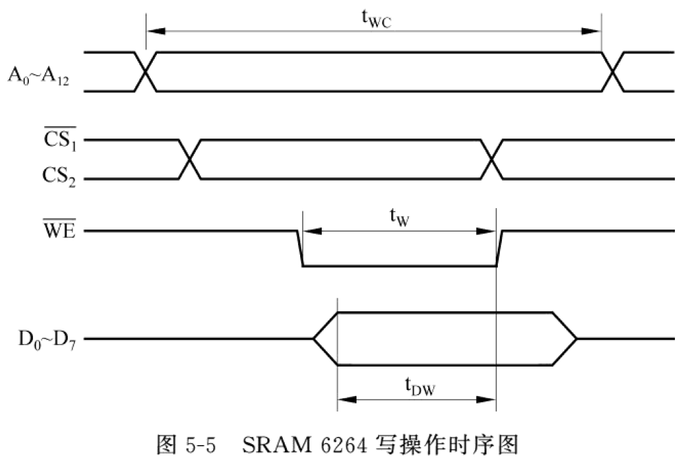
6264的工作过程
写操作
把要写入单元的地址送芯片的地址线A0-A12；
要写入的数据送数据线
使能片选信号
#CS1=0，CS2=1
使能#WE=0

Slide 22
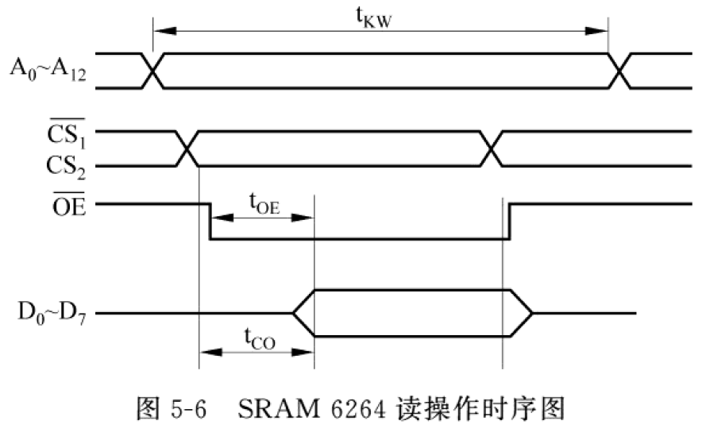
6264的工作过程
读操作
送出带读出单元的地址；
使能片选信号#CS1=0，CS2=1；
使能读允许信号#OE=0, #WE=1，

Slide 23
任何一个内存单元地址在逻辑上都包括： 段基地址+偏移地址
面向程序员
任何一个内存单元地址在物理上都一定处于某个芯片上
面向物理芯片
内存单元在程序中的地址：段基地址+偏移地址
内存单元在芯片上的地址：芯片地址+片内地址

Slide 24
6264芯片与系统的连接
存储器芯片与系统的连接分为两部分：
确定要访问的存储芯片
系统中可能存在多片存储器芯片，要访问的单元只能存在于某一片芯片上。
找到芯片后，寻找该芯片上要访问的单元。
6264芯片上有8K个单元，每个单元在该芯片上有惟一的13位地址码。
每片6264芯片上第一个单元在该芯片上的地址：0
每片6264芯片上最后一个单元在该芯片上的地址：8191
用芯片的13位地址码A0-A12寻址片内的每个单元

Slide 25
6264与系统的连接框架图
8088总线
SRAM 6264
D0~D7
D0~D7
A0
A0
•
•
•
•
•
A12
•
A12
选中该芯片，使其处于工作状态
MEMW
WE
MEMR
OE
高位地址信号
译码
电路
CS1
┇
CS2
+5V

Slide 26
存储单元编址
00
00
01
00
10
00
00
11
01
11
10
11
高位地址（片选地址）
低位地址（片内地址）

Slide 27
6264芯片的编址
A19
A12
A0
X X X X X X X
0 0 0 0 0 0 0 0 0 0 0 0 0
片首地址
A19
A12
A0
X X X X X X X
1 1 1 1 1 1 1 1 1 1 1 1 1
片尾地址
芯片上所有的单元具有相同的高位地址（片选地址）
从片首地址到片尾地址，构成芯片在内存空间中占有的地址范围

Slide 28
74LS138译码器
主要引脚及功能
要使74LS138译码器正常工作，3个使能端必须同时有效
Y0
1
G1
使 能 端 | 输 入 端 | 输 出 端
G₁ #G_{2A} #G_{2B} | C B A | #Y₀ #Y₁ #Y₂ #Y₃ #Y₄ #Y₅ #Y₆ #Y₇
× 1 1 0 × × 1 0 0 1 0 0 1 0 0 1 0 0 1 0 0 1 0 0 1 0 0 1 0 0 | × × × × × × 0 0 0 0 0 1 0 1 0 0 1 1 1 0 0 1 0 1 1 1 0 1 1 1 | 1 1 1 1 1 1 1 1 1 1 1 1 1 1 1 1 0 1 1 1 1 1 1 1 1 0 1 1 1 1 1 1 1 1 0 1 1 1 1 1 1 1 1 0 1 1 1 1 1 1 1 1 0 1 1 1 1 1 1 1 1 0 1 1 1 1 1 1 1 1 0 1 1 1 1 1 1 1 1 0
0
G2A
•
0
G2B
•
C
•
Y4
1
B
•
0
0
A
Y7

Slide 29
存储器编址
00
00
01
00
10
00
00
11
01
11
10
11
CS
CS
CS
译码器
0
1
0
1

Slide 30
译码电路
将输入的一组高位地址信号通过变换，产生一个有效的输出信号，用于选中某一个存储器芯片，从而确定了该存储器芯片在内存中的地址范围。
将输入的一组二进制编码变换为一个特定的输出信号。

Slide 31
译码方式
全地址译码
部分地址译码

Slide 32
全地址译码
用全部的高位地址信号作为译码信号，使得存储器芯片的每一个单元都占据一个唯一的内存地址。

Slide 33
全地址译码例
SRAM 6264
1
A19
1
A18
1
A17
1
A16
&
CS1
0
CS2
0
A15
0
A14
≥1
A13
1
0
+5V
当输入端有任意一位状态翻转，则输出状态亦翻转

Slide 34
6264芯片全地址译码例
A19
A12
A0
1 1 1 1 0 0 0
0 0 0 0 0 0 0 0 0 0 0 0 0
片首地址
A19
A12
A0
1 1 1 1 0 0 0
1 1 1 1 1 1 1 1 1 1 1 1 1
片尾地址
该6264芯片的地址范围 = F0000H～F1FFFH

Slide 35
全地址译码例
例：
已知某SRAM 6264芯片在内存中的地址为：3E000H～3FFFFH。试画出将该芯片连接到系统的译码电路。
设计步骤：
写出地址范围的二进制表示；
确定各高位地址状态；
设计译码器。
A19
A12
A0
0 0 1 1 1 1 1
0 0 0 0 0 0 0 0 0 0 0 0 0
片首地址
A19
A12
A0
0 0 1 1 1 1 1
1 1 1 1 1 1 1 1 1 1 1 1 1
片尾地址

Slide 36
全地址译码例
高位地址：0011111
SRAM 6264
0
A19
≥1
0
A18
1
A17
1
A16
&
CS1
0
CS2
1
A15
1
A14
1
A13
+5V

Slide 37
全地址译码
全部高位地址都参与译码
当且仅当每位高位地址都具有确定状态时，译码电路输出低电平（0电位）
仅当对CPU访问存储器时，译码电路才能工作。故：
读/写控制信号必须作为译码电路输入信号。

Slide 38
全地址译码例
当系统访问存储器时，#MEMR=0或#MEMW=0；
当系统不访问存储器时，#MEMR=#MEMW=1；
高位地址：0011111
#MEMR
&
#MEMW
SRAM 6264
0
A19
≥1
0
A18
1
A17
1
A16
&
CS1
0
CS2
1
A15
1
A14
1
A13
+5V

Slide 39
部分地址译码
用部分高位地址信号（而不是全部）作为译码 信号，使得被选中存储器芯片占有几组不同的地址范围。

Slide 40
部分地址译码例
1
A19
1
A17
6264
CS1
1
A16
&
0
A15
0
A14
≥1
0
A13
高位地址： 1×11000
1011000，
1111000
两组地址： F0000H — F1FFFH，B0000H — B1FFFH

Slide 41
例：
用SRAM 6264芯片构成容量为32KB的存储器。要求存储器的地址范围为：
20000H～27FFFH
分析：
利用SRAM 6264构造一个32KB的存储器，需要4片芯片。
用基本逻辑门电路设计？

Slide 42
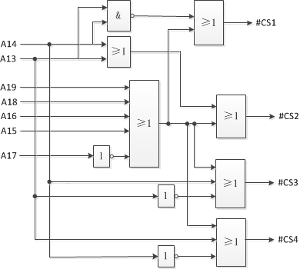
用基本逻辑门设计
更好的方法？

Slide 43
74LS138译码器
73LS138：
3输入8输出的专用译码器
可以同时控制8片芯片；
使在任一时刻，其所连接的8片芯片只有1片被选中。

Slide 44
74LS138译码器
主要引脚及功能
要使74LS138译码器正常工作，3个使能端必须同时有效
Y0
1
G1
使 能 端 | 输 入 端 | 输 出 端
G₁ #G_{2A} #G_{2B} | C B A | #Y₀ #Y₁ #Y₂ #Y₃ #Y₄ #Y₅ #Y₆ #Y₇
× 1 1 0 × × 1 0 0 1 0 0 1 0 0 1 0 0 1 0 0 1 0 0 1 0 0 1 0 0 | × × × × × × 0 0 0 0 0 1 0 1 0 0 1 1 1 0 0 1 0 1 1 1 0 1 1 1 | 1 1 1 1 1 1 1 1 1 1 1 1 1 1 1 1 0 1 1 1 1 1 1 1 1 0 1 1 1 1 1 1 1 1 0 1 1 1 1 1 1 1 1 0 1 1 1 1 1 1 1 1 0 1 1 1 1 1 1 1 1 0 1 1 1 1 1 1 1 1 0 1 1 1 1 1 1 1 1 0
0
G2A
•
0
G2B
•
C
•
Y4
1
B
•
0
0
A
Y7

Slide 45
74LS138译码器
译码器主要功能：
根据输入的不同编码组合，确保其控制的各电路（芯片）在任一时刻只有一路（1个芯片）处于工作状态。
G1
Y0
1
0
G2A
G2B
•
0
•
Y4
1
C
•
B
•
1
0
Y6
0
A
Y7

Slide 46
利用74LS138专用译码器设计地址范围：20000H～27FFFH的32KB存储器（用SRAM 6264）
应确保读/写信号作为译码电路输入信号
高位地址：
首：0010 000
尾：0010 011
74LS138
MEMR
&
Y0
芯片1
G1
MEMW
A19
A13
A19
Y1
芯片2
A18
≥1
G2A
A16
Y2
芯片3
A17
1
G2B
Y3
芯片4
A15
C
A14
B
A13
A

Slide 47

译码电路小结
当仅需要将一片存储器芯片连接到系统中时，只需要简单的译码电路。
根据设定地址确定电路设计，由基本逻辑门实现
此时高位地址为一个确定值
当系统中的存储器由多片存储器芯片构成时：
此时高位地址为一个地址范围
为简化设计，可借助专用译码器

Slide 48
2. 动态随机存取存储器DRAM
特点：
存储元主要由电容构成
需要定时刷新

Slide 49
典型DRAM芯片2164A
2164A：64K×1bit
以8K×8K的矩阵形式排列
采用行地址和列地址来确定一个单元；
行列地址分时传送，共用一组地址信号线；
地址信号线的数量仅为同等容量SRAM芯片的一半。
先送8bit行地址，
再送8bit列地址

Slide 50
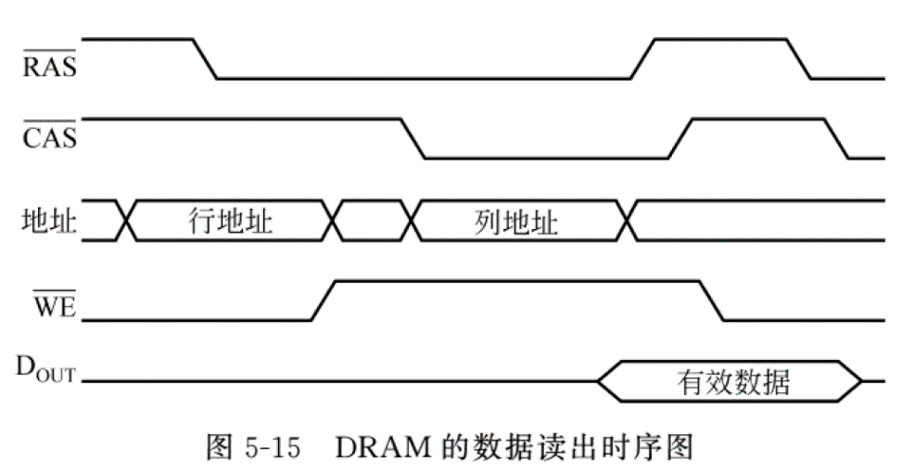
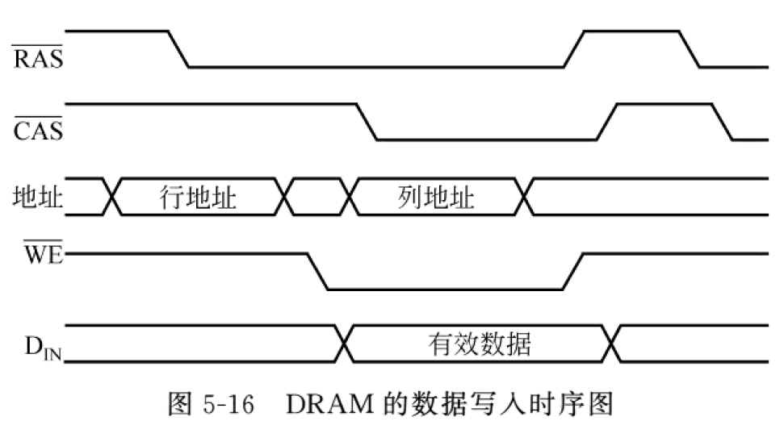
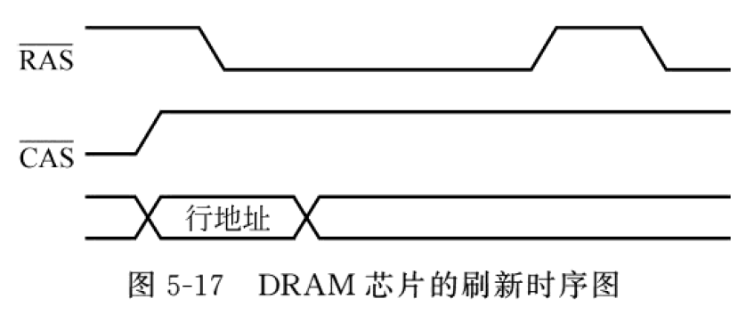
工作原理
控制信号：
#RAS：行地址锁定
#CAS：列地址锁定
#WE：写允许信号
数据读出
数据写入
数据刷新

Slide 51
工作原理
数据读出
数据写入
刷新
将存放于每位中的信息读出再照原样写入原单元的过程.
工作时序

Slide 52
2164A在系统中的连接
存储电路内部总线
8088
系统
与系统连接图

Slide 53
2164A在系统中的连接
DRAM 2164A与系统连接的几点说明：
芯片上的每个单元中只存放1位二进制码，每字节数据分别存放在8片芯片中；
系统的每一次访存操作需同时访问8片2164A芯片，该8片芯片必须具有完全相同的地址；
芯片的地址选择是按行、列分时传送，由系统的低8位送出行地址，高8位送出列地址。
结论：
每8片2164A构成一个存储体（单独一片则无意义）；
每个存储体内的所有芯片具有相同的地址（片内地址），应同时被选中，仅有数据信号由各片分别引出。

Slide 54
三、ROM存储器设计

Slide 55
1. EPROM
特点：
掉电后内容不丢失
可多次编程写入
内容的擦除需用紫外线擦除器
所有ROM型芯片的特点
所有可读写ROM的特点
EPROM的特点

Slide 56
EPROM 2764芯片
8K×8bit芯片
地址信号：A0 —— A12
数据信号：D0 —— D7
输出信号：#OE
片选信号：#CE
编程脉冲输入：#PGM
其引脚与SRAM 6264完全兼容.

Slide 57
2764的工作方式
数据读出
可在线随机读取
编程写入
不可在线写操作；
需专用编程写操作环境。在编程写脉冲控制下完成写操作（每一个写脉冲写入1字节数据）
擦除
紫外光擦除

Slide 58
EPROM芯片因其较高的稳定性，常用作程序存储器，存放相应的控制程序。
RAM芯片则因其便利性，常用作数据存储器，存放操作的数据。

Slide 59
EPROM 2764的应用
2764与系统的连接
EPROM一旦接入系统，只能读操作

Slide 60
2. EEPROM
掉电后内容不丢失
可多次编程写入
可在系统上直接编程写入和擦除
所有ROM型芯片的特点
所有可读写ROM的特点
EEPROM的特点

Slide 61
工作方式
数据读出
编程写入
擦除
字节写入：每一次BUSY正脉冲写入1字节
自动页写入：每一次BUSY正脉冲写入32B
字节擦除：一次擦除一个字节
片擦除：一次擦除整片

Slide 62
典型EEPROM芯片____98C64A
8K×8bit芯片；
13根地址线（A0 —— A12）；
8位数据线（D0 —— D7）；
输出允许信号（#OE）；
写允许信号（#WE）；
选片信号（#CE）；
状态输出端（READY / #BUSY）。

Slide 63
EEPROM的应用
可通过程序实现对芯片的读写；
仅当READY /#BUSY=1时才能进行“写”操作
“写”操作的方法：
根据参数定时写入
通过判断READY /#BUSY端的状态进行写入
仅当该端为高电平时才可写入下一个字节。

Slide 64
3. Flash
特点：
通过向内部控制寄存器写入命令的方法来控制芯片的工作方式。
与SRAM的区别：
在进行写入和擦除操作时需要12V编程电压
与普通EEPROM的区别：
通过读状态寄存器的内容确定是否可继续写入
通过写命令字的方式控制其处于何种工作方式。
属于EEPROM类型芯片

Slide 65
工作方式
读单元内容
读内部状态寄存器内容
读芯片的厂家及器件标记
数据读出
编程写入：
擦 除
数据写入，写软件保护
字节擦除，块擦除，片擦除
擦除挂起

Slide 66
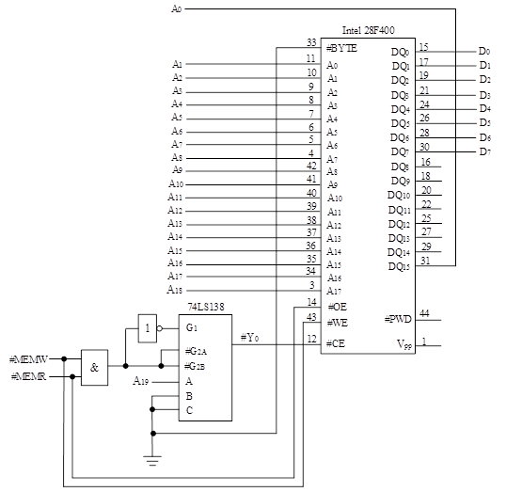
28F400闪速存储器与8088接口示例

Slide 67
ROM存储器接口设计例
利用2片EEPROM 98C64A芯片构成16KB的半导体存储器，其地址范围为68000H～6BFFFH。画出存储器与8088系统总线的连接图（暂不考虑连接READY/BUSY#信号的I/O接口的地址译码）。编写程序，采用定时写入方式，将16K单元全部清零。
题目分析：
由给定条件可得出高位地址：0110100----0110101
可利用74LS138译码器设计译码电路

Slide 68
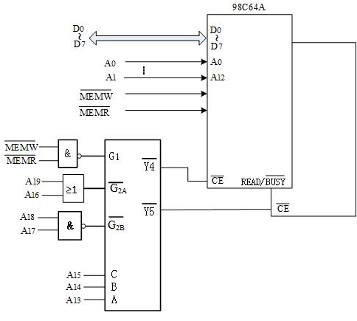

Slide 69
四、半导体存储器扩展技术

Slide 70
1. 存储器扩展
用多片存储芯片构成一个需要的内存空间；
各存储器芯片在整个内存中占据不同的地址范围；
任一时刻仅有一片（或一组）被选中。

Slide 71
2. 存储器扩展方法
位扩展
字扩展
字位扩展
扩展字长
扩展单元数
既扩展字长也扩展单元数

Slide 72
位扩展
构成内存的存储器芯片的字长小于内存单元的字长时——需进行位扩展。
位扩展：每单元字长的扩展。

Slide 73
位扩展例
用8片2164A芯片构成64KB存储器
DB
D7
D6
D1
0000H
.…
2164A
2164A
2164A
FFFFH
片内地址
行地址
LS158
列地址
A0~A7
A8~A15

Slide 74
2164A的位扩展连接
8088
系统
与系统连接图

Slide 75
位扩展方法：
位扩展的连线特点：
将每片的地址线、控制线并联，数据线分别引出。
效果：
存储器的单元数不变，位数增加。
位扩展：确保所有芯片具有完全相同的地址范围，同时被选中或不选中

Slide 76
字扩展
地址空间的扩展
地址空间的扩展
芯片每个单元中的字长满足，但单元数不满足。
字扩展：确保所有芯片具有完全不同的地址范围
扩展原则：
每个芯片的地址线、数据线、控制线并联。
片选端分别引出，以使每个芯片有不同的地址范围。

Slide 77
字扩展示意图
DB
D0～D7
D0～D7
R/W
D0～D7
R/W
D0～D7
2K×8
2K×8
高位地址
Y0
CS
CS
译码器
A0～A10
A0～A10
Y1
A0~A10
A0~A10
AB

Slide 78
字位扩展
单元数及每单元字长均不满足要求
设计过程：
根据内存容量及芯片容量确定所需存储芯片数；
进行位扩展以满足字长要求；
进行字扩展以满足容量要求。

Slide 79
字位扩展例
例：
用32Kb芯片构成256KB的内存。
设计步骤：
首先进行位扩展：
用8片芯片构成32KB存储体
利用A0~A14寻址存储体内32K个单元
所有控制信号线和地址信号线并联引出
再进行字扩展：
用8个32KB存储体构成256KB存储器
寻址8个存储体，至少需要3位高位地址信号

Slide 80
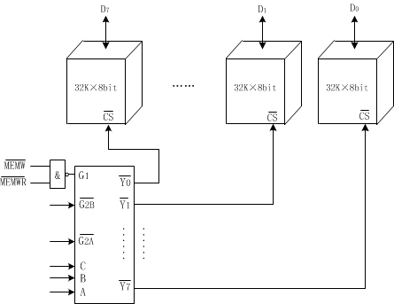
字位扩展例
8个存储体

Slide 81
五、计算机中的内存管理

Slide 82
关于微机中的存储系统。。。
速度越来越快
容量越来越低
通用寄存器
微机中的存储器层次结构
高 速 缓 存
自底向上
主 内 存
联 机 外 存
脱 机 外 存

Slide 83
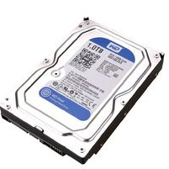

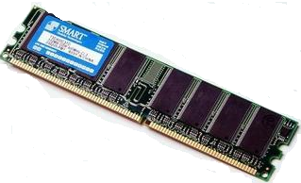
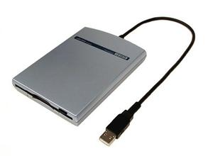
1. 微机中的存储器系统
微型机中的存储器总体上包括：内存和外存
内存和外存在工作速度、容量、价格、制造材料等各方面都不相同。
 | 内 存 | 外 存
速度 | 快 | 慢
容量 | 小 | 大
单位容量价格 | 高 | 低
制造材料 | 半导体 | 磁性材料

Slide 84
存储系统
将两个或两个以上速度、容量和价格各不相同的存储器用硬件、软件或软硬件相结合的方法连接起来，使整个系统的存储速度接近最快的存储器，容量接近最大的存储器，价格接近于最便宜的存储器。
微型计算机中的存储系统主要有：
Cache存储器系统
虚拟存储器系统
高速缓冲存储器

Slide 85
Cache存储系统
由硬件系统管理；
主要设计目标：提高内存访问速度。
硬件负责地址变换
虚拟存储系统
内存
虚拟存储器
外存
由操作系统+硬件管理；
主要设计目标：扩大存储容量。

Slide 86
2. 高速缓冲存储器（Cache)
了解：
Cache的基本概念；
Cache存储器系统基本工作原理；
命中率
Cache的读、写操作。

Slide 87
1）Cache的基本概念
设置Cache的理由：
CPU与主存之间在执行速度上存在较大差异；
高速存储器芯片的价格较高；
设置Cache的条件：
程序的局部性原理
时间局部性：
最近的访问项可能在不久的将来再次被访问
空间局部性：
一个进程所访问的各项，其地址彼此很接近

Slide 88
2）Cache存储系统
Cache存储系统由高速缓冲存储器（Cache）和主内存构成，由硬件系统负责管理。
对程序员透明
主要设计目标：提高CPU访问内存的存取速度。
对原本存在的事物，从某个角度看上去不存在
Cache
微机中的内存
主内存
主存储器
Cache
CPU
命中
不命中

Slide 89
存储系统的基本原理
映像：将内存对应块的地址和其中的数据“调入”到Cache某块中
将Cache和主内存都分为大小相同的若干个存储块。Cache的“块”数远小于主存的块数。初始情况下，Cache中无内容。
主内存
映射
若访问的信息在Cache中，则“命中”；
若不在，则根据一定的规则，将主内存中的一块信息调入Cache；
若Cache中已无空间，则按一定算法将相关内容调回到主内存。
Cache
…
访问
能够实现调度的主要理由：
程序的局部性原理
实现：速度接近快的存储器，容量接近大的存储，价格接近便宜的存储器
CPU

Slide 90
3）Cache的读写操作
贯穿读出式
旁路读出式
读操作
写操作
写穿式
回写式

Slide 91
贯穿读出式
CPU对主存的所有数据请求都首先送到Cache，在Cache中查找。
若命中，将数据送出；如果不命中，则将数据请求传给主存。
CPU
Cache
主存

Slide 92
旁路读出式
CPU向Cache和主存同时发出数据请求。
命中，则Cache将数据回送给CPU，并同时中断CPU对主 存的请求；
若不命中，则Cache不做任何动作，由CPU直接访问主存
Cache
CPU
主存

Slide 93
写穿式
从CPU发出的写信号送Cache的同时也写入主存。
Cache
CPU
主存

Slide 94
回写式（写更新）
数据一般只写到Cache，当Cache中的数据被再次更新时，将原更新的数据写入主存相应单元，并接受新的数据。
写入
更新
CPU
Cache
主存

Slide 95
Cache的分级体系结构
系统中的二级Cache
CPU
L1 Cache
L2 Cache
主 存
提高存取速度
速度和存储容量兼备
提供存储容量

Slide 96
本章应会的：
基本概念：
不同半导体存储器的特点及应用场合
Cache的基本概念
系统设计：
译码电路设计
译码电路及其他控制信号
半导体存储器系统设计（存储器扩展技术）
SRAM存储器系统设计（软、硬件设计）
EPROM和EEPROM与系统的连接及其读操作或读、写操作
能够设计出所需要的内存储器
谢谢!

